Slide 3
Схема учнівського самоврядування

Slide 4
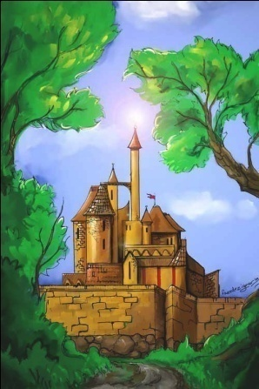
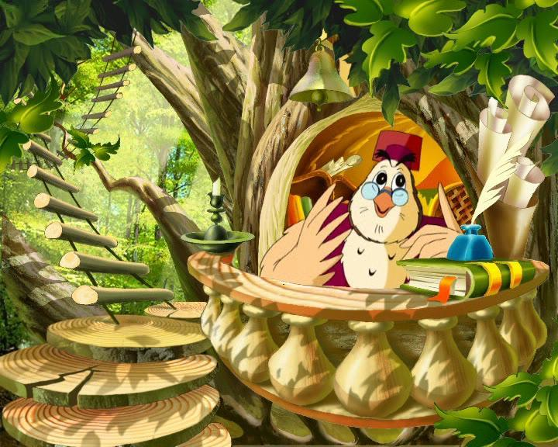
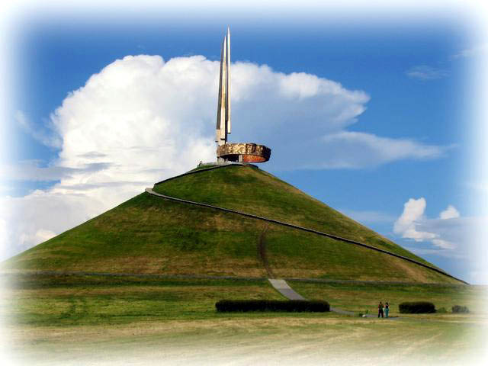
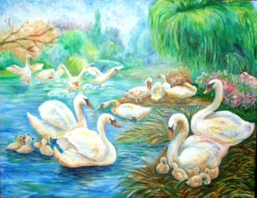
Основа виховної роботи школи – місячники “Подорожі Веселковою країною” КАРТА ПОДОРОЖІ
Природниче виховання
“Галявина живого і чудесного”
Розумове виховання
“Ріка знань”
Національне виховання
“Джерело народної мудрості”
Морально-правове виховання
“Царство законів і прав”
Трудове виховання
“Містечко майстрів”
Валеологічне виховання
“”Острів здоров’я””
Естетичне виховання
“Озеро прекрасного”
Патріотичне виховання
“Курган слави”
Екологічне виховання
“Сад надії”

Slide 5
СТАТУТ учнівського самоврядування «Веселкова країна» ЗОШ I ст. № 37 Кіровоградської міської ради Кіровоградської області

Slide 6
РОЗДІЛ 1.
ЗАГАЛЬНІ ЗАСАДИ
Об’єднання учнівського самоврядування „ Веселкова країна ” створене на добровільних засадах самодіяльним об’єднанням дітей.
У своїй діяльності об’єднання керується даним Статутом.
Найвищим органом влади учнівського самоврядування є загальношкільна конференція, яка проводиться раз на рік.
Учнівське самоврядування має двоступеневу структуру: загальношкільну і класну, з чітким взаємозв’язком органів учнівського самоврядування класів із загальношкільними, тобто перші підпорядковуються останнім, а педколектив школи здійснює консультативне педагогічне керівництво органами учнівського самоврядування обох рівнів.

Slide 7
РОЗДІЛ 2
РАДА ВЕСЕЛЬЧАТ
Рада Весельчат – найвищий виконавчий орган учнівського самоврядування «Веселкова країна», робота якого спрямована на розвиток учнівської ініціативи, дисципліни та особливостей у відповідності до задоволення своїх потреб та інтересів.
РОЗДІЛ 2.1
СТРУКТУРА РАДИ ВЕСЕЛЬЧАТ
Рада Весельчат складається з 16 членів (Голова + заступник, та по двоє членів ради на кожний загальношкільний керівний сектор).
З учнів обирається голова і заступник, члени секторів. Вибори проводяться на організаційному засіданні відкритим голосуванням. Кандидат вважається обраним на посаду, якщо за нього проголосувало більшість голосів.

Slide 8
Рада Весельчат включає в себе такі сектори :
«Помагайки»: трудовий десант;
«Прес-центр»: випуск газети; інформаційний випуск;
«Дванадцятка»: дисципліни і порядку;
«Сюрприз»: культмасовий сектор;
«Здоров'я»: санпост;
«Спорт»: спортивний сектор;
«Бережливі»: пост бережливих.

Slide 9
РОЗДІЛ 2.2
ПОВНОВАЖЕННЯ ЧЛЕНІВ РАДИ ВЕСЕЛЬЧАТ
Голова здійснює загальний контроль за виконавською дисципліною, координує роботу центрів, проводить засідання Ради Весельчат.
Заступник голови ради здійснює роботу по активізації діяльності центрів, контролює виконання рішень засідань ради. У разі відсутності голови виконує його обов’язки.

Slide 10
РОЗДІЛ 2.3
ЗАВДАННЯ СЕКТОРІВ ВЕСЕЛЬЧАТ ПО КЛАСАХ:
1. Члени сектора «Помагайки» допомагають класному керівникові виконувати трудові доручення.
Учні із сектора "Прес-центр" щомісяця готують матеріали для шкільної газети невеликого формату, в яких висвітлюють життя класного колективу, пишуть привітання, оголошення та подають на розгляд Ради Весельчат ( далі Ради).
Сектор "Дванадцятка" - учні допомагають один одному у навчанні, ведеться щоденник поведінки, у якому учителі фіксують стан поведінки класу в цілому на уроці.
У секторі "Здоров'я" учні слідкують за гігієною однокласників, виконують обов'язки санпосту.
Сектор "Сюрприз" найбільше подобається учням, адже вони таємно від усіх в кінці тижня або місяця готують сюрприз для всього класу (привітання з Днем народження, до інших свят, сюжетно-рольові ігри).
У секторі "Спорт" учні на перервах проводять ігри, естафети, ранкову гімнастику.
Сектор "Бережливі" - учні перевіряють стан збереження шкільних підручників, парт, стільців.

Slide 11
ЗАВДАННЯ ЗАГАЛЬНОШКІЛЬНИХ КЕРІВНИХ СЕКТОРІВ ВЕСЕЛЬЧАТ :
Члени загальношкільних керівних секторів збирають дані класних секторів за результатами місячників та виносять їх на розгляд Ради.
Підбивають підсумки за результатами місячників та шляхом відкритого голосування визначають переможців. У разі однакової кількості голосів «за» і «проти» - вирішальним є голос голови Ради.
Учні із керівного сектора "Прес-центр" щомісяця готують випуск шкільної газети з матеріалів, наданих класами чи власне членами Ради, невеликого формату, в яких висвітлюють життя шкільного колективу, пишуть привітання, оголошення та подають на розгляд Ради . Газета видається за рішенням Ради (з допомогою педагога – організатора).

Slide 12
РОЗДІЛ 3
ФОРМИ РОБОТИ РАДИ ВЕСЕЛЬЧАТ
Засідання Ради Весельчат проводиться згідно плану не рідше одного разу на місяць (четвертий тиждень місяця), ведеться план роботи (засідань) Ради Весельчат. При виникненні проблем , які потребують негайного вирішення, учнівська рада засідає частіше. Рішення учнівської ради заслуховуються на загальношкільній лінійці .
Лінійки проводяться наступного дня після засідання Ради. На лінійку виносяться питання : звіти чергових 3 – 4 класів; повідомлення про діяльність школи на наступний місяць; застосування методів заохочення та покарання щодо конкретних вчинків; проведення підсумків щодо справ, які відбувалися в школі ; нагородження переможців конкурсів.
Методи заохочення і покарання.
До покарань учнівською радою вводяться такі форми:
- зауваження членів учнівської ради,
- розгляд питання керівним сектором,
- розгляд учнівською радою і висвітлення на загальношкільній лінійці.
Заохочення мають такі форми:
- подяка на лінійці,
- нагородження подякою Ради Весельчат,
- нагородження грамотою дирекції школи,
- фотографування для розміщення фотографій на стенді «Веселкові вісті»,
- висвітлення результатів у шкільній газеті «Веселкові новини»,
- згідно Положення про загальношкільний учнівський рейтинг «Розумники й розумниці» щороку, за підсумками рейтингу, - нагородження переможців за 8-ма номінаціями: «Воля до перемоги», «Ерудиція та глибина знань», «Громадянська позиція», «Збережемо світ навколо нас», «Світ прекрасного», «Сила тіла та сила духу», «Фантастичний проект», «Я не чарівник, я тільки вчуся».

Slide 13
РОЗДІЛ 4
ОБЛІК РОБОТИ
Рада Весельчат проводить роботу з учнями, використовуючи різні форми: колективні , групові, індивідуальні .
Облік роботи секторів проводиться на стенді «Веселкові вісті».
РОЗДІЛ 5
ВЗАЄМОДІЯ РАДИ З ІНШИМИ ОБ’ЄДНАННЯМИ І ПЕДКОЛЕКТИВОМ ШКОЛИ
Ради Весельчат тісно співпрацює з гуртками та спортивними секціями, які діють в школі , сприяє поширенню інформації про них.
Ради Весельчат тісно співпрацює з членами педагогічного колективу за власним вибором як з консультантами з будь – яких питань.

Slide 14
РОЗДІЛ 6
ВИБОРИ ДО РАДИ ВЕСЕЛЬЧАТ
Члени Ради Весельчат обираються на класних зборах шляхом відкритого голосування простою більшості голосів на альтернативній основі .
Голову , заступника обирають на організаційному засіданні Ради Весельчат простою більшістю голосів на альтернативній основі .
Голова може мати план діяльності у випадку його обрання .
РОЗДІЛ 6 .1
ПЕРЕВИБОРИ І ПОЗБАВЛЕННЯ ЧЛЕНСТВА В РАДІ ВЕСЕЛЬЧАТ ВІДБУВАЮТЬСЯ ЗА ТАКИХ УМОВ:
У випадку несистематичного виконання членами ради своїх обов’язків і нереагування на зауваження інших членів щодо покращення своєї роботи .
У випадку, коли член ради порушує правила для учнів школи і не реагує на зауваження .
У разі переїзду (зміни місця проживання ) чи переходу до іншої школи
Учні повинні обрати нового члена Ради Весельчат не пізніше одного місяця з часу виключення.

Slide 15
РОЗДІЛ 7.
МОДЕЛЬ ОРГАНІЗАЦІЇ
ВИХОВНОЇ РОБОТИ УЧНІВСЬКОГО САМОВРЯДУВАННЯ
ПО КЛАСАХ ЗОШ I ст. № 37
РОЗДІЛ 7.1.
Проблема: невисокий рівень творчої активності, а відповідно і творчих здібностей та інтелектуального розвитку учнів, с реально існуючою проблемою, вирішення якої в значній мірі залежить від наявності інтересу до активної діяльності, виконання різноманітної конкретної роботи.
Ідея: через створення гуманістично спрямованої системи самоврядування в учнівському колективі формувати громадянську активність, національну самосвідомість, життєтворчість особистості.
Мета: виховати національно-свідомого громадянина України, здатного реалізувати свої здібності, знайти відповідне місце в житті, займати в ньому активну громадську позицію, бути гуманною, принциповою, з відчуттям честі і гідності, справедливою особистістю.
Учнівські колективи поділяються на 7 міні-груп (сектори), які щомісячно мандрують секторами «Веселки».

Slide 16
РОЗДІЛ 7.2.
НАЗВИ СЕКТОРІВ:
«Помагайки», «Прес-центр», «Дванадцятка», «Сюрприз», «Здоров'я», «Спорт», «Бережливі».
СТРУКТУРА:
«Помагайки»: трудовий десант;
«Прес-центр»: випуск газети; інформаційний випуск;
«Дванадцятка»: дисципліни і порядку;
«Сюрприз»:культмасовий сектор;
«Здоров'я»:санпост;
«Спорт»: спортивний сектор;
«Бережливі»: пост бережливих.

Slide 17
ЗАВДАННЯ СЕКТОРІВ
Члени сектора «Помагайки» допомагають класному керівникові виконувати трудові доручення.
Учні із сектора "Прес-центр" щомісяця готують матеріали невеликого формату для шкільної газети, в яких висвітлюють життя класного колективу, пишуть привітання, оголошення.
Сектор "Дванадцятка" - учні допомагають один одному у навчанні, ведеться щоденник поведінки, у якому учителі фіксують стан поведінки класу в цілому на уроці.
У секторі "Здоров'я" учні слідкують за гігієною однокласників, виконують обов'язки санпосту.
Сектор "Сюрприз" найбільше подобається учням, адже вони таємно від усіх в кінці тижня або місяця готують сюрприз для всього класу (привітання з Днем народження, до інших свят, сюжетно-рольові ігри).
У секторі "Спорт" учні на перервах проводять ігри, естафети, ранкову гімнастику.
Сектор "Бережливі" - учні перевіряють стан збереження шкільних підручників, парт, стільців.

Slide 18
РОЗДІЛ 7.3.
МЕХАНІЗМ ДІЇ СИСТЕМИ
У кінці місяця діти збираються на п'ятихвилинку, на ній кожен сектор звітує про виконану роботу протягом місяця, подає інформацію щодо результатів роботи до Ради весельчат (через членів Ради від класу), керівник сектора відзначає найактивніших. Потім сектори міняються, знайомляться з новими обов'язками, розподіляють доручення.

Slide 19
РАДА ВЕСЕЛЬЧАТ

Slide 21
Обов’язки членів РАДИ ВЕСЕЛЬЧАТ
Бути прикладом у навчанні та праці.
Захищати інтереси учнів.
Організовувати роботу центрів у класних колективах.
Організовувати підготовку і проведення загальношкільних заходів.

Slide 22
Основні заповіді в діяльності РАДИ ВЕСЕЛЬЧАТ
Роби добро!
Поважай усіх, хто поряд
Допомагай іншим
Пізнавай себе і світ, роби життя цікавим і яскравим
Внось у життя школи нове, незвичайне
Захоплюй творчістю, навчанням – діяльністю.

Slide 23
Кодекс учня ЗОШ І ступеня № 37 Кіровоградської міської ради Кіровоградської області
Суворе дотримання режиму навчального закладу.
Ввічливе та шанобливе ставлення до старших.
Бережливе ставлення до майна школи.
Морально-етична поведінка в школі, за її межами.
Стриманість і поміркованість у зовнішньому вигляді:зачіска, одяг.
Відповідальне ставлення до взятих зобов’язань.
Відвідування школи.

Slide 24
Що можна …
Все, що не заборонено
кодексом учня
Творити
✵ Думати
Обговорювати
✵ Задавати питання
Розвивати свої здібності
✵ Висловлювати свої думки
✵ Поводити себе красиво

Slide 25
Що не можна …
Те,
що заборонено
кодексом учня
та засуджує
мораль
Битися
Сваритися
Ламати та псувати майно
Заважати на уроці
Смітити будь – де
Порушувати форму одягу
Брутально вести себе
Палити

Slide 26
Голова РАДИ ВЕСЕЛЬЧАТ Блищик Аня 4-Б

Slide 27
Заступник голови РАДИ ВЕСЕЛЬЧАТ Доній Володимир 3-А

Slide 28
Сектор “Помагайки”
Варакута Дмитро 4-А
Самофал Вікторія 4-А

Slide 29
Сектор “Прес - центр”
Білан Кіріл 2-А
Маломуж-Тур
Аліка 2-А

Slide 30
Сектор “Здоров'я”
Лазаренко Андрій 4-Б
Берегуленко Ліза 3-А

Slide 31
Сектор “Спорт”
Задніпряний Тімофій 4-В
Талда Поліна 4-В

Slide 32
Сектор “Бережливі”
Кірієнко Артем 3-Б
Коробко Марія 3-Б

Slide 33
Сектор “Дванадцятка: дисципліна і порядок”
Балацький Тимур 2-В
Насипайко Надія 2-В

Slide 34
Сектор “Дванадцятка: дисципліна і порядок”
Панасов Богдан 2-Б
Демчук Настя 2-Б

Slide 35
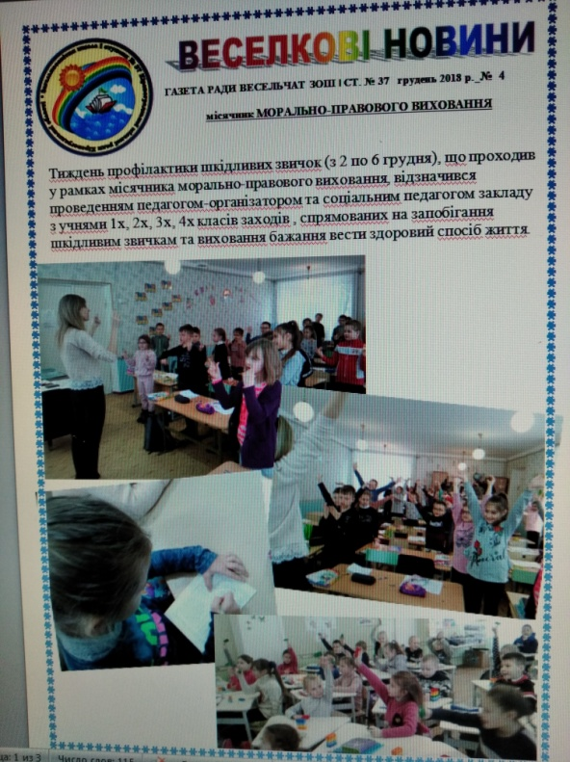
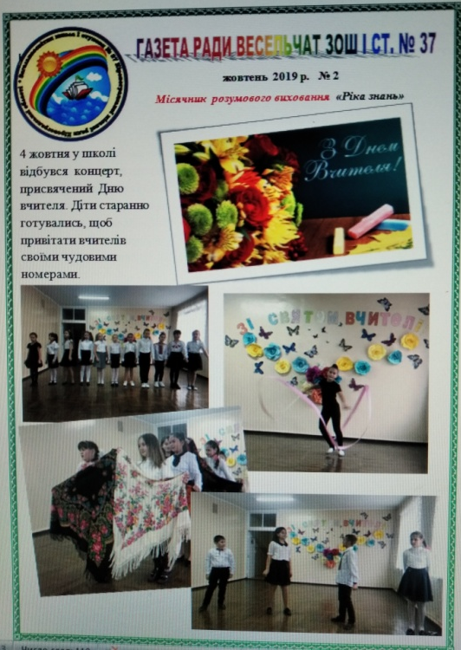
Шкільна газета “Веселкові новини”

